Slide 1
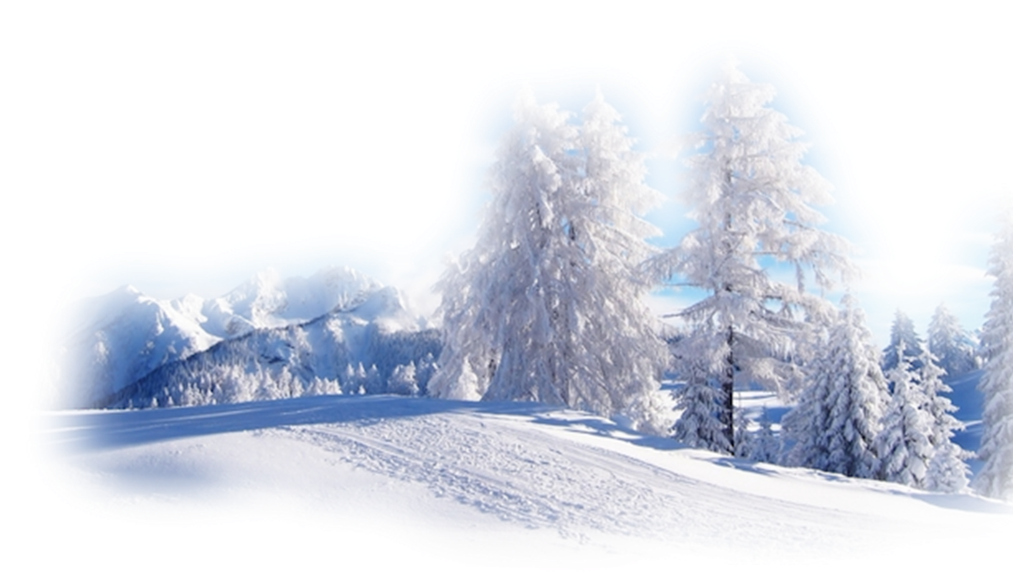



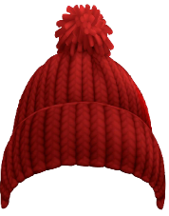
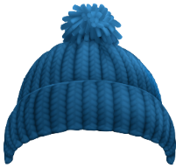
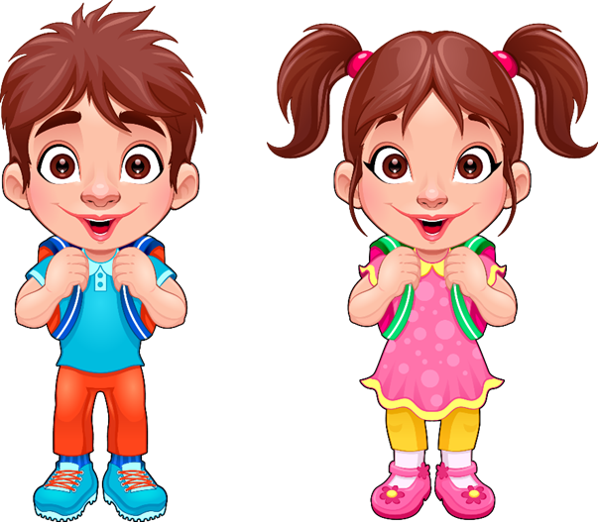

УКРАЇНСЬКА МОВА
МАТЕМАТИКА

Slide 2








70-3
80-6
100-1
50-5
40-8
67
60-4
99
74
45
56
32
100-5
90-9
50-2
95
81
48

Slide 3
1. Які геометричні фігури ви бачите?
2. Що таке круг?
3. Яка фігура є межею круга?
4. За допомогою якого приладу можна накреслити коло?
5. Як називається точка, в яку ставимо гостру ніжку циркуля?
6. Як називається відрізок, що з'єднує центр кола із будь-якою його точкою?
7. Скільки можна провести радіусів кола?
ДОСЛІДЖУЄМО КОЛО І КРУГ

Slide 4
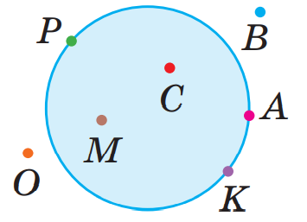
Завдання 2, с.82
Розглянь малюнок. Назви точки, які належать колу; які належать кругу. Назви точки, які не належать колу; не належать кругу.

Slide 5
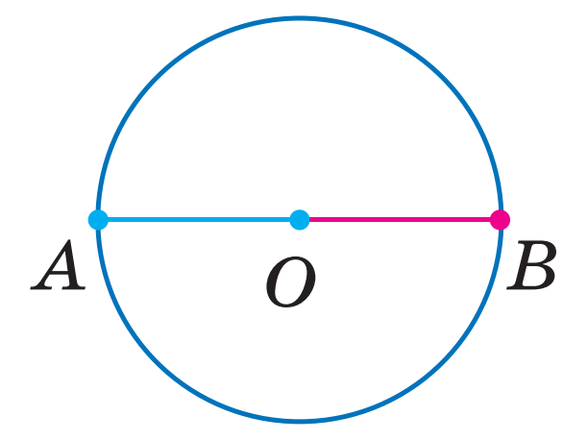
Завдання 3, с.82
Віра накреслила коло. Потім дівчинка провела через центр кола відрізок АВ. З яких частин складається відрізок АВ? Як називають ці відрізки?
АО - радіус;
OB - радіус;
АB = AO + OB;
АB = радіус + радіус = 2 радіуса;
АB = діаметр.
Діаметр - відрізок, що проходить через центр кола і з’єднує дві точки на колі.
Діаметр дорівнює сумі двох радіусів.

Slide 6
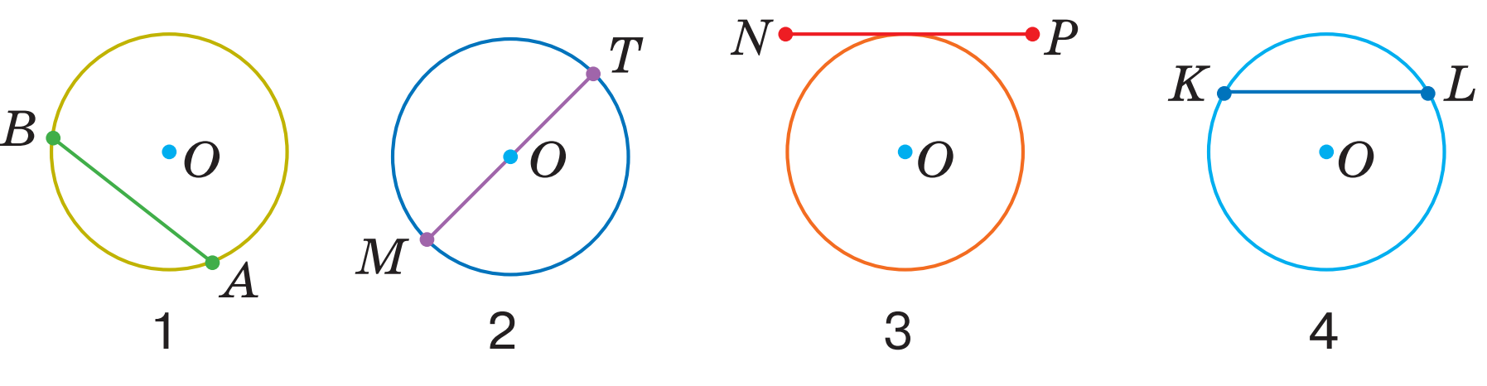
Завдання 4, с.82
Назви номер малюнка, на якому накреслено радіуси кола.
ОМ - радіус;
ОТ - радіус.

Slide 7
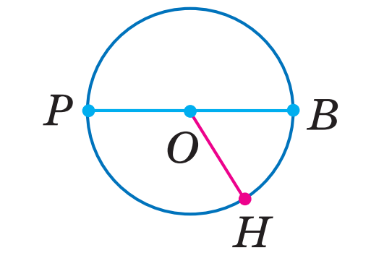
Завдання 5, с.82
Розглянь малюнок. Назви центр кола; радіуси кола. Поміркуй, скільки радіусів можна провести.
О - центр кола;
ОР - радіус;
ОН - радіус;
ОВ - радіус.
У колі можна побудувати безліч радіусів.

Slide 8
Завдання 6, с.82
Знайди значення виразу зі змінною 53 – b,
якщо b = 8; b = 9; b = 12. Як змінюється від’ємник? Як змінюється значення різниці?
Якщо b = 8, то 53 – b = 53 – 8 =
45
+1
- 1
Якщо b = 9, то 53 – b = 53 – 9 =
44
Якщо b = 12, то 53 – b = 53 – 12 =
41

Slide 9
Завдання 6, с.82
Знайди значення виразу зі змінною 53 – b,
якщо b = 8; b = 9; b = 12. Як змінюється від’ємник? Як змінюється значення різниці?
Якщо b = 8, то 53 – b = 53 – 8 =
45
+1
- 1
Якщо b = 9, то 53 – b = 53 – 9 =
44
+3
- 3
Якщо b = 12, то 53 – b = 53 – 12 =
41
Якщо від’ємник збільшується на декілька одиниць, то значення різниці зменшується на стільки ж одиниць.

Slide 10
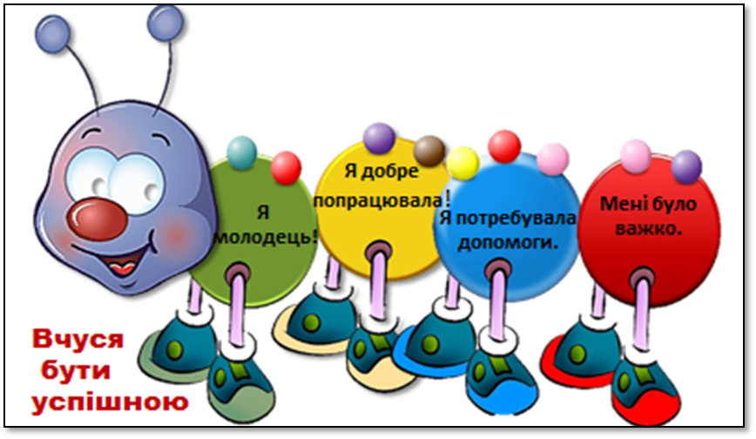
Сьогодні
Рефлексія.
30.01.2023
Вчуся бути успішною / успішним.
Я добре працював/
працювала!
Я потребую допомоги!
працював!
Мені було важко!

